Slide 1
Introducción a frontend
Clases Particulares de Diseño de Aplicativos.

Slide 2

Node, next y react
Introducción al sistema de paquetes de Node y al diseño de aplicativos de React, utilizando el framework Next

Slide 3
¿Qué es node y qué es react?
Node
react
Node es una plataforma que permite usar JavaScript en el servidor (no solo en el navegador).
Esto significa que puedes hacer que tu sitio trabaje en ambos lados: cliente y servidor.
Node permite descargar “Paquetes” de internet (Visto en las clases de backend)
Una biblioteca para construir interfaces de usuario (UI) en aplicaciones web.
Permite crear componentes interactivos que son reutilizables.

Slide 4

¿Qué es next?
Next es un marco de trabajo (framework) que combina lo mejor de React y Node.js.
Permite crear aplicaciones web rápidas y optimizadas al cargar contenido en el servidor antes de enviarlo al usuario, mejorando así el rendimiento.
Para crear un proyecto utilizando el framework de next Js y react, se debe ejecutar el siguiente comando en una ventana cmd:
npx create-next-app@latest

Slide 5
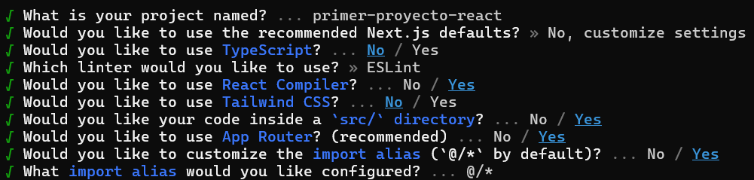
Configuración de la creación de proyecto

Slide 6
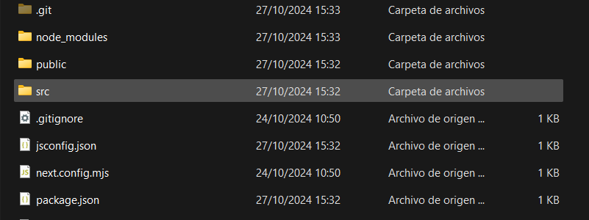
Directorios importantes dentro de un proyecto

Slide 7
Directorios importantes del root
Carpeta src
Carpeta public
Contiene el código principal de la aplicación
Contiene dentro la carpeta pages y components (si existe)
También suele tener la carpeta utils
También debe contener cualquier archivo de código adicional que cree el programador
Contiene archivos estáticos que no cambian (Por ejemplo, imágenes)
Estos archivos le serán accesibles al cliente en cualquier momento dentro de la aplicación
Cualquier archivo aquí será el “root” de las rutas relativas del cliente
Por ejemplo, para usar
public/images/profile.png se tiene que escribir
<img src=“images/profile.png“>

Slide 8

Carpeta src/pages
Es donde se define el sistema de páginas del sitio web.
Cada archivo .js dentro de pages se convierte automáticamente en una URL o ruta accesible.
Se pueden organizar páginas en subcarpetas para crear rutas más complejas.
Los componentes página siempre usan export default en lugar del export común.
Esta estructura en pages permite gestionar las URLs de forma automática y ordenada, usando nombres de archivos y carpetas para definir direcciones sin configuración extra.

Slide 9

Componentes de react

Slide 10
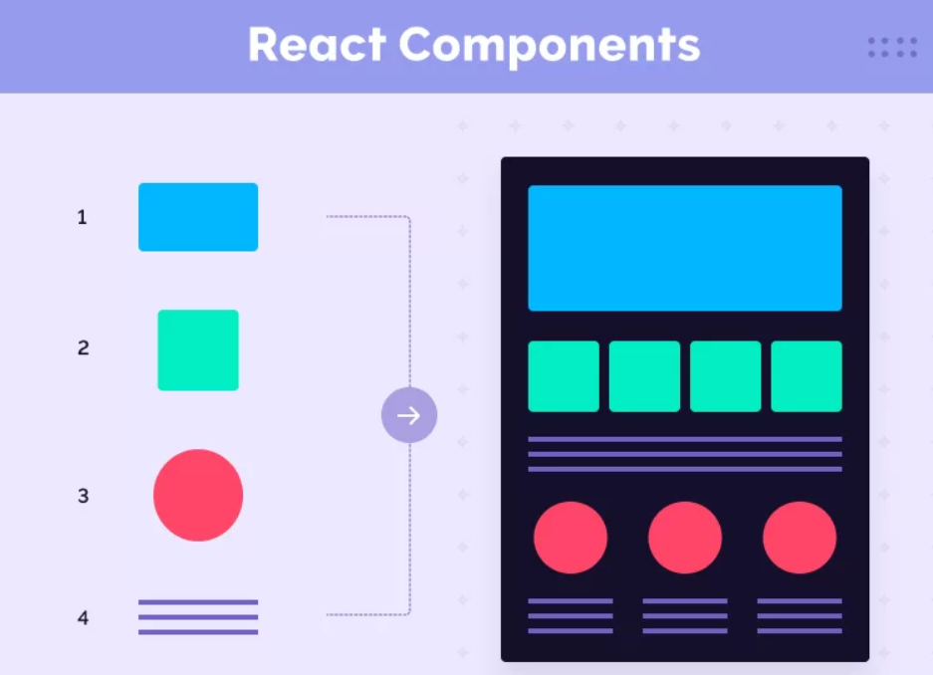
¿Qué es un componente de react?
En React, los componentes son como piezas individuales de una página web que se pueden reutilizar.
Cada componente representa una parte específica de la página, como un botón, una barra de navegación o una tarjeta de perfil.
Internamente, los componentes están hechos de varios tags HTML normales o de otros componentes.
Se puede pensar que los componentes son las “piezas de lego” que se usan para construir una página.

Slide 11
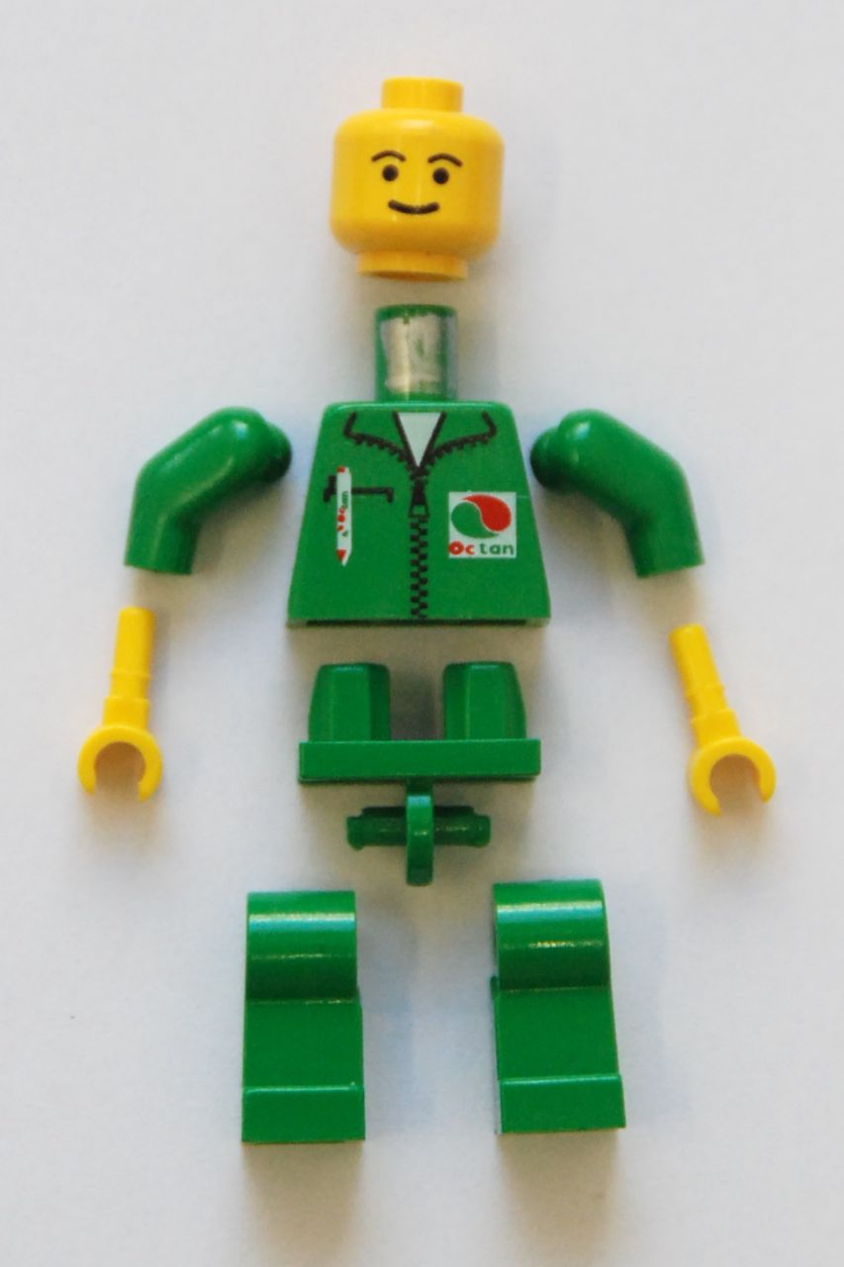

Componentes como conjunto de tags html
Tags html por separado
Componente react

Slide 12

Páginas/Aplicaciones web como conjunto de componentes

Slide 13

¿Cómo armo un componente de react?
En react, los componentes no son ni más ni menos que funciones con una serie de características especiales
Generalmente, vamos a tener un componente por archivo en la carpeta pages o en la carpeta components
Para usar componentes en distintos archivos, se deben importar u exportar de un lugar a otro

Slide 14

Características de componentes
El nombre siempre usa PascalCase
Siempre deben retornar por lo menos un tag HTML vacío entre paréntesis
Pueden recibir parámetros (llamados Props) entre los paréntesis de la función, pero agregando llaves
Se deben exportar. Los componentes comunes se exportan de cualquier forma. Los componentes página se exportan con “export default”.

Slide 15
Características de componentes
Si se quiere ejecutar lógica dentro del componente, debe ir dentro de la función, pero antes del return
Las variables normales no pueden cambiar su valor dentro de los componentes. Se deben utilizar variables de estado.
Para pasarle un prop, se debe hacer de la siguiente forma:

Slide 16
Tipos de componentes que vamos a utilizar
Componentes comunes
Componentes página
Se utilizan para renderizar partes de una página
Se recomienda usar “export”
Se recomienda guardarlos en la carpeta src/components o una subcarpeta de ésta
Se pueden usar dentro de otros componentes
El componente mismo es la página
Siempre se tiene que usar “export default”
Se guardan dentro de la carpeta src/pages o una subcarpeta de ésta
Se pueden usar dentro de otros componentes, aunque no se recomienda

Slide 17

Intervalo para crear componentes
Nos podemos ayudar del archivo PDF para los alumnos

Slide 18
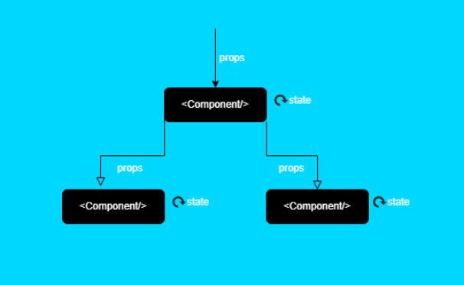
Hook usestate
Cómo declarar variables dinámicas que cambien el estado del componente.

Slide 19
¿qué es usestate?
useState es un hook de React que permite agregar estado a los componentes funcionales.
useState sirve para crear y actualizar variables de estado.
La suma de todas las variables de estado creadas con useState conforman el estado del componente.
Al usar useState, se pueden almacenar y renderizar valores que de otro modo no se podrían.
Un cambio de estado siempre hace que el componente se renderice de nuevo, haciendo que las variables comunes pierdan su valor.
Si se quieren almacenar datos, se debe usar useState

Slide 20

Intervalo para actividad de usestate

